Slide 1
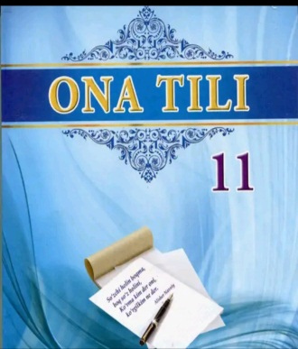
Ona tili
11
sinf
Mavzu:
Nutq madaniyati

Slide 2
O‘tilgan mavzuni mustahkamlaymiz:
BRIFING
IBTIDO
INTIHO
Rasmiy shaxslarning OAV lari vakillari bilan rasmiy nuqtayi nazar bildirish yoki xulosalarni qisqacha bayon etish maqsadidagi uchrashuv
Biror narsa, ish-harakat, voqea-hodisa va shu kabilarning boshlanish davri
Biror narsa, ish-harakat, voqea-hodisa va shu kabilarning tugash, nihoyalanish davri

Slide 3
“O‘ZBEK TILINING IZOHLI LUG‘ATI”DAN
ISTIFODA
MUNAQQID
UNSUR
Foydalanish, ishlatish. Istifoda qilmoq (yoki etmoq) foydalanmoq,
ishlatmoq.
Adabiy, ilmiy, publitsistik asarlarni tahlil qilish, o‘rganish, baholash bilan shug‘ullanuvchi adabiyotshunos, tanqidchi.
Butunni tashkil etgan murakkab narsaning tarkibiy qismi

Slide 4
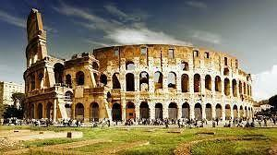
Notiqlik tarixidan
Kishilar chiroyli, mazmundor nutq masalasi bilan juda qadimdan qiziqib keladilar. Qadimgi Gretsiya (Yunoniston)da va Rimda nutq madaniyatining nazariy asoslari yaratildi. Nutq oldiga qo‘yiladigan talablar ishlab chiqildi. Bu
davrda davlatning, savdo-sotiq, sud ishlari nihoyatda taraqqiy etishi, notiqlikni san’at darajasiga ko‘tardi. Yetuk inson bo‘lish uchun albatta, notiqlik san’atini egallash shart qilib qo‘yiladi.

Slide 5
Notiqlik tarixidan
Ana shu ehtiyoj tufayli notiqlik nazariyasi yaratildi. Notiqlik nazariyasining Sitseron, Demosfen, Kvintilian, Aristotel kabi nazariyotchilari yetishib chiqdi. Buyuk allomalar Abu Rayhon
Beruniy, Abu Nasr Forobiy, Ibn Sino, Abu Abdulloh al-Xorazmiy, Mahmud Qoshg‘ariy, Zamahshariy kabilar tilga, lug‘atga, grammatika va mantiqshunoslikka
bag‘ishlangan asarlar yozdilar.

Slide 6
Diqqat qiling!
Nutq madaniyati tushunchasi aynan notiqlik san’atining o‘zi emas, ammo u
notiqlik mahoratiga nisbatan olganda, qandaydir o‘ta oddiy tushuniluvchi hodisa ham emas. Nutq madaniyati chinakam ma’noda adabiy til bilan bog‘liq hodisadir.

Slide 7
Nutq madaniyati
Bugungi nutq madaniyati tushunchasi nutq odobini ham o‘z ichiga oladi. Nutq madaniyati fikrni mustaqil, ravon, go‘zal va nutq vaziyatiga muvofiq tarzda ifodalashni nazarda tutadi. Raso nutq madaniyati jamiyat madaniy-ma’rifiy taraqqiyotining, millat ma’naviy kamolotining muhim belgisi, o‘ziga xos ko‘zgusidir.

Slide 8
Nutqiy madaniyat tushunchasiga izoh:
Gap madaniyat yoki madaniylik ustida borganda, hozirgi ba’zi yoshlarning bema’ni bir asovligi haqida gapirmasdan bo‘lmaydi. Odamning o‘z ona tiliga bo‘lgan mehr-u muhabbati va hurmati, o‘z tilini qanchalik bilish-bilmasligi undagi madaniylik darajasining o‘lchovidir. Madaniyatning tom mohiyatini tushungan, ya’ni madaniylik qonun-qoidalari tanasiga singib ketgan har bir odam o‘zi gapirgan tilning sofligi, tantanasi uchun hamma vaqt jon kuydiradi. Bunday odam ruscha gapirayotganda, rus tilining, o‘zbekcha gapirayotganda, o‘zbek tilining sofligini saqlaydi.

Slide 9
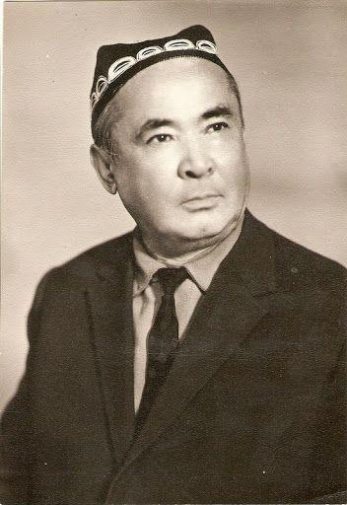
Nutqiy madaniyat tushunchasi
Darhaqiqat, bir tilda toza gapira olmagan yo toza gapirishni mensimagan odamni aslo madaniyatli deb bo‘lmaydi. Gapning qisqasi, madaniyatli bo‘lish uchun odamga faqat bilim, kiyim, taqinchoq, yaxshi ro‘zg‘orning o‘zigina kifoya emas, shular bilan birga shirinso‘zlik, tozalik, saranjomlik, og‘irlik, halollik va eng muhimi, o‘z ona tiliga muhabbat va uning sofligini saqlashga harakat ham zarurdir.
(Mirzakalon Ismoiliy)

Slide 10
Taqqoslang !
Adabiy tilda otani
“otamiz”, “padarimiz”, “qiblagohimiz” deb, onani “onamiz”, “volidamiz”, “onayizorimiz”, “volidayi mehribonimiz”, “oq sut bergan onamiz” kabi so‘z va iboralar
Ota-onani tilga olganda ishlatiladigan so‘zlarga kelsak, otaga nisbatan “boboy”, onaga nisbatan “kampir” singari so‘zlar

Slide 11
Tilshunoslikda nutqiy madaniyat tushunchasi
Tilshunoslikda “nutq madaniyati” termini, asosan, ikki xil ma’noda qo‘llaniladi, ya’ni:
1) tildan bemalol, maqsadga va nutqiy vaziyatga muvofiq tarzda foydalana olish, nutqda zaruriy sifatlarning barchasini mujassamlashtira bilishni ta’minlaydigan ko‘nikma, malaka va bilimlarning jamlanganligi;
2) tilshunoslikning tildan maqsadga va nutq vaziyatiga muvofiq tarzda foydalanish, nutqda zaruriy sifatlarni mujassamlashtirish qoidalarini ilmiy asosda o‘rganish va o‘rgatish bilan shug‘ullanuvchi bo‘limi.

Slide 12
Nutqimizning ravonligini oshirishga ahamiyat beraylik!
Ona tiliga chuqur hurmat
Mehr
Bilim
Qadrlash
Targ‘ib
Mutolaa
Hamjihatlik

Slide 13
8-MASHQ
Maqollarni yodda tutib, mana shunday mazmundagi maqollardan davom ettiring.
Aytar so‘zni ayt, Aytmas so‘zdan qayt.
Bug‘doy noning bo‘lmasin,
Bug‘doy so‘zing bo‘lsin.
Yomon til boshga balo keltirar,
Yaxshi til davlat, dunyo keltirar.
Sevdirgan ham til, Bezdirgan ham til.
So‘zning boyligi – odamning chiroyligi.
O‘ynab gapirsang ham, o‘ylab gapir.

Slide 14
11-MASHQ: Abdulla Avloniyning “Turkiy guliston yohud axloq” asaridan parchani o‘qib, fikrlarga o‘z munosabatingizni bildiring.
Har bir millatning dunyoda borlig‘in ko‘rsatadurgan oyinayi hayoti til va adabiyotidur. Milliy tilni yo‘qotmak millatning ruhini yo‘qotmakdur... Zig‘ir yog‘i solub, moshkichiri kabi qilub, aralash-quralash qilmak tilning ruhini buzadur. Bobolarimizga yetushg‘on va yaragan muqaddas til va adabiyot bizga hech kamlik qilmas... Aql sohiblari kishining dilidagi fikr va niyatini, ilm va quvvatini, qadr va qiymatini so‘zlagan so‘zidan bilurlar... Shuning uchun: “Ko‘p o‘yla, oz so‘yla”, – demishlar. Tillarning eng yaxshisi – so‘zga usta til, so‘zlarning eng yaxshisi bilib, oxirini o‘ylab so‘ylangan so‘zdur.

Slide 15
Esda saqlang!
Jon kuydirmoq
Yuziga oyoq qo‘ymoq
RUHAN KUCHLI, bezovtalangan holda g‘amxo‘r bo‘lmoq
Behurmat qilish darajasida hisoblashmaslik

Slide 16
SAVOLLAR
Nutq odobi deganda nimani tushunasiz?
Ulug‘ allomalarimizning so‘zni qadrlash,
nutq odobining zaruriyati haqidagi qanday
hikmatlarini bilasiz?
Nutq madaniyati va nutq odobi tushunchalarining
o‘zaro munosabati haqida gapiring.
Nutq madaniyati jamiyat madaniyatining
ko‘zgusI ekanligini misollar asosida tushuntiring.

Slide 17
Mustaqil bajarish uchun topshiriq:
12-mashq.
“Yaxshi so‘z qand yedirar, Yomon so‘z pand yedirar”
maqolidagi g‘oyani o‘z so‘zlaringiz bilan ifodalab, yozma matn tuzing.

